Slide 1





OPTATIVA II
MARKETING
FACULTAD DE CIENCIAS AGROPECUARIAS, TÉCNICAS Y ECONÓMICAS
PROGRAMA CICLO CORTO AUDITORÍA
MSc. Beatriz Fernández Pérez
2CURSO: 2026/2027

Slide 2
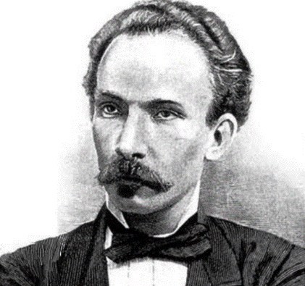
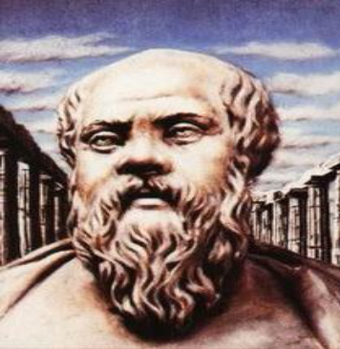
“El que no enseña, el que no anuncia, el que no ofrece, no vende. Nadie compra lo que ignora”.
(Martí, J. La América, N.Y. Abril, 1884).
“Yo no puedo enseñarles nada, solo puedo ayudarles a buscar el conocimiento dentro de ustedes mismos: lo cual es mucho mejor que traspasarles mis conocimientos”
SÓCRATES

Slide 3
CONFERENCIA No. 4
Tema III: Las variables del marketing mix
Título: El precio
Sumario:
Conceptos y objetivos del precio y ciclo de vida.
Métodos para la fijación del precio.
Establecimiento de políticas para la fijación del precio.
Estrategias para la fijación del precio.

Slide 4

Objetivos
Explicar la variable Precio en el Marketing.
Explicar los objetivos y métodos de fijación de los precios.
Explicar las estrategias de precios.

Slide 5
El precio
“Cantidad de dinero que se cobra por un producto o servicio, o la suma de los valores que los consumidores dan a cambio de los beneficios de tener o usar el bien o servicio"
“Es lo que se da a cambio de adquirir un bien o servicio y desempeña dos roles en la evaluación de alternativas del producto: como medida del sacrificio y como indicación de la información"
"Es el valor expresado en moneda, o bien, la cantidad de dinero que se necesita para adquirir un producto"
“Es la cantidad de dinero que los consumidores deben pagar por comprar el producto de la empresa”

Slide 6
Importancia del precio para la empresa
El precio es la única variable del marketing mix que genera ingresos para la empresa.
Se puede variar a muy corto plazo y tiene gran influencia en las decisiones de los consumidores.
Comunica al mercado el posicionamiento de la empresa para su producto.
El precio en la economía es útil porque nos determina la cantidad a producir de acuerdo con la cantidad que se va demandar

Slide 7
Categorías para clasificar los objetivos del precio
Orientados a las utilidades
Maximización de las utilidades
Utilidades satisfactorias
Orientados a las ventas
Participación de mercado
Maximización de las ventas
Orientados al Statu quo
Asignación de precios de Statu quo
Rendimiento meta sobre la inversión

Slide 8
Categorías para clasificar los objetivos del precio
Orientados a las utilidades
Maximización de las utilidades | Asignar precios para que el ingreso total sea tan grande como sea posible en relación con los costos totales. El precio y las utilidades dependen del entorno competitivo al que la empresa se enfrenta. Los gerentes pueden intentar ampliar los ingresos incrementando la satisfacción de los clientes, o bien, reducir los costos operando de forma más eficaz e incluso haciendo ambas simultáneamente.
Utilidades satisfactorias | Consiste en fijar un nivel razonable de utilidades. Se usa este criterio cuando la organización sabe el nivel de riesgo que enfrenta.
Rendimiento meta sobre la inversión | Este objetivo también se conoce con el nombre de rendimiento sobre los activos totales de la empresa. El ROI (Return on investment, en inglés) mide la eficacia general de la gerencia para generar utilidades con todos los activos disponibles. El ROI se expresa en porcentaje y la fórmula para calcularlo es: ROI = (Utilidad neta después de impuestos) / Activos totales Entre más alto es el ROI se encontrará en mejor posición la empresa.

Slide 9
Categorías para clasificar los objetivos del precio
 | Orientados a las ventas
Participación de mercado | La participación de mercado son las ventas de productos de una empresa como porcentaje de las ventas totales de esa industria. Muchas organizaciones consideran mantener o incrementar su participación de mercado como indicador de eficacia de la mezcla de mercadotecnia. Generalmente una mayor participación de mercado significa mayores utilidades.
Maximización de las ventas | Se hace de lado la utilidad, la competencia y el entorno de la mercadotecnia siempre y cuando las ventas de la organización están en aumento. Se puede usar cuando se intenta generar una cantidad máxima de efectivo en el corto plazo; cuando hay exceso de inventario. Nunca debe emplearse para el largo plazo ya que generará poca o ninguna rentabilidad.

Slide 10
Categorías para clasificar los objetivos del precio
 | Orientados al Statu quo
Asignación de precios de Statu quo | La organización pretende mantener los precios existentes o igualar los precios de los competidores. Implica poca planeación comparada con los objetivos antes descritos y se trata de una política pasiva. En general, lleva a un resultado poco óptimo ya que ignora la demanda y los costos.

Slide 11

Procedimiento para la fijación de los precios
Selección de los objetivos del precio
Estimación de la demanda
Estimación de los costos
Análisis de los precios y oferta de los competidores
Selección del método para la fijación de precios
Elección del precio final

Slide 12
Métodos para la fijación de los precio
Método basado en el costo
Se fija el precio a partir del costo sumando un margen de beneficio
Método basado en la demanda
Se analiza el consumidor y se fija un precio según el valor que este le da al producto.
Método basado en la competencia
Se fija un precio a partir del precio de la competencia y la calidad del producto.

Slide 13
Método basado en el costo
Se toman en cuenta los distintos tipos de costos.
El costo variable (varía con los cambios de nivel de producción), el costo fijo (no cambia cuando la producción aumenta o disminuye) y el costo marginal (cambio en los costos totales asociados con un cambio de una unidad en la producción) son considerados como base para fijar el precio final.
Es muy utilizado por las micro y pequeñas empresas. (MIPYME)
Normalmente, los precios determinados estrictamente con base en los costos suelen ser más bajos que los fijados considerando la demanda.

Slide 14
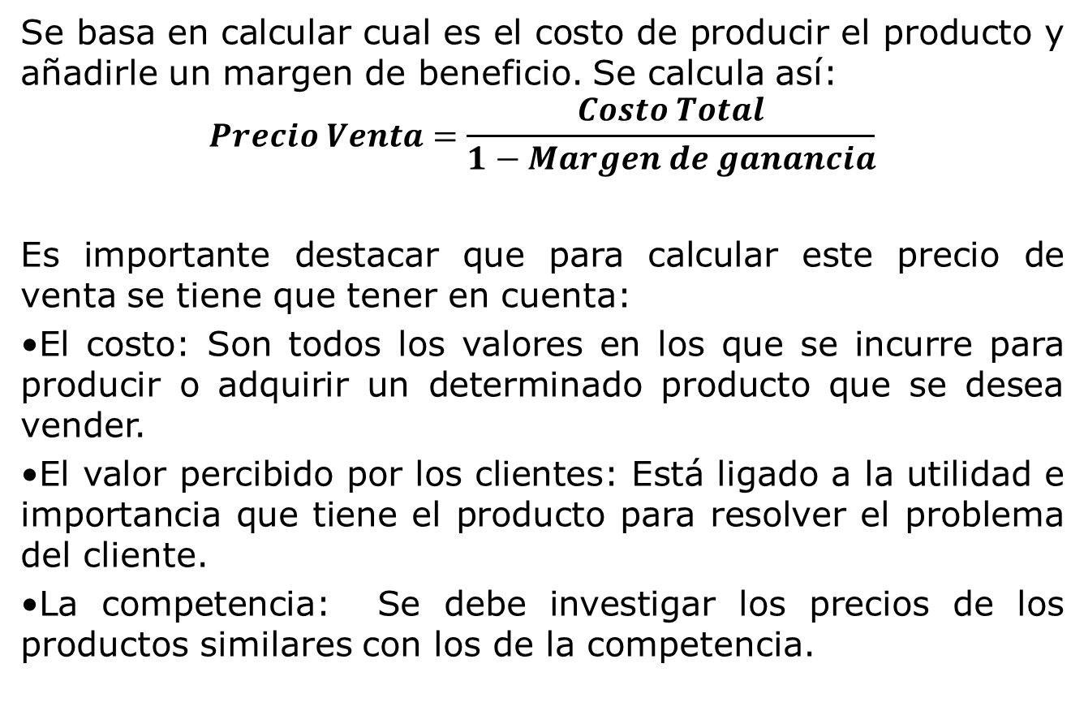
Método basado en el costo
Se basa en calcular cual es el costo de producir el producto y añadirle un margen de beneficio. Se calcula así:
$$Precio Venta=\frac{Costo Total}{1−Margen de ganancia}$$
Es importante destacar que para calcular este precio de venta se tiene que tener en cuenta:
•El costo: Son todos los valores en los que se incurre para producir o adquirir un determinado producto que se desea vender.
•El valor percibido por los clientes: Está ligado a la utilidad e importancia que tiene el producto para resolver el problema del cliente.
•La competencia: Se debe investigar los precios de los productos similares con los de la competencia.

Slide 15
Método basado en el costo
Veamos un ejemplo:
Una panadería produce 2 000 panes mensuales con un costo variable unitario (CVU) de $0.80 (harina, levadura, empaque) y costos fijos (CF) mensuales por $1 200 (renta luz, sueldos) y se desea obtener un 30% de ganancia. Calcule el precio de venta para este producto.
Datos:
Producción = 2 000 panes mensuales
CVU = $0.80
CF= $1 200 mensuales
MG= 30%

Slide 16
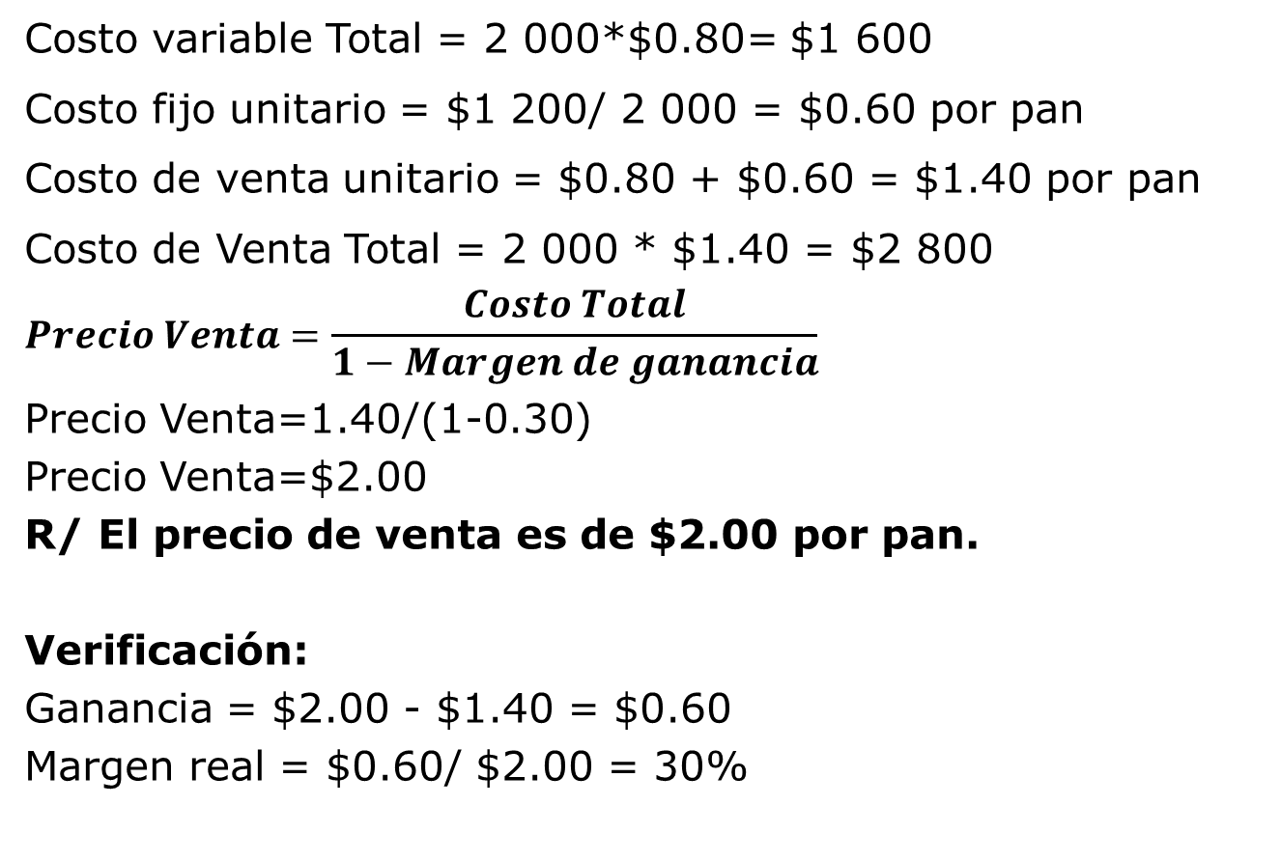
Método basado en el costo
Costo variable Total = 2 000*$0.80= $1 600
Costo fijo unitario = $1 200/ 2 000 = $0.60 por pan
Costo de venta unitario = $0.80 + $0.60 = $1.40 por pan
Costo de Venta Total = 2 000 * $1.40 = $2 800
$$Precio Venta=\frac{Costo Total}{1−Margen de ganancia}$$
Precio Venta=1.40/(1-0.30)
Precio Venta=$2.00
R/ El precio de venta es de $2.00 por pan.
Verificación:
Ganancia = $2.00 - $1.40 = $0.60
Margen real = $0.60/ $2.00 = 30%

Slide 17
Método basado en el costo
Forma incorrecta:
PV=1.40 +(0.30*1.40)
PV= $1.82
Verificación:
Ganancia = $1.82 - $1.40 = $0.42
Margen real = $0.42/ $2.00 = 21%
En realidad no se está obteniendo una ganancia del 30%, sino del 23%, y por lo tanto voy a tener perdidas en la empresa.

Slide 18
Método basado en la demanda
Estudia la sensibilidad del consumidor ante una variación en el precio.
Depende si el bien tiene o no sustitutivos cercanos y de su necesidad para el consumidor.
Como norma general si una empresa detecta que los consumidores le dan un gran valor a su producto podrían subir los precios.

Slide 19
Método basado en la demanda
El gerente de mercadotecnia debe analizar la demanda, para comprender cómo reaccionan los consumidores ante cambios en los precios, es decir, la elasticidad precio de la demanda.
Una demanda elástica (Ep > 1) tiene lugar cuando los consumidores compran significativamente más o menos producto cuando varía el precio.
Una demanda inelástica(Ep<1) indica que el consumidor es indiferente a un cambio de precio porque tiene el suficiente poder adquisitivo para seguir comprando.

Slide 20
Método basado en la competencia
En muchas ocasiones, las organizaciones consideran la intensidad de la demanda para fijar el precio del producto.
Precio > a la competencia: Se utiliza cuando el producto es mejor al de los competidores
Precio < a la competencia: Cuando la calidad es inferior a la de los rivales , o cuando deseamos aumentar nuestra cuota de mercado ganando clientes.
Precio = a la competencia: Cuando el producto es similar a la competencia o cuando no deseamos entrar en una posible guerra de precios.

Slide 21
Otros métodos de fijación de precio
Otros factores que pueden determinar el precio del bien o servicio son:
Ciclo de vida del producto: dependiendo de la fase en que se encuentra el bien o servicio, este enfrenta más o menos competencia y condiciones específicas del mercado.
El punto de equilibrio (punto muerto): Permite identificar el punto donde la utilidad es igual a cero, es decir, que las ventas solo cubren el total de los costos.

Slide 22
Políticas para la fijación del precio
Políticas de precios flexibles
Precio único o fijo | Establecer un solo precio para todos los compradores de un bien o servicio.
Precio flexible o dinámico | Establecer precios de bienes o servicios que varían con cada comprador y situación de compra. Dell, por ejemplo, ajusta continuamente sus precios en respuesta a cambios en su estructura de costos, presiones de la competencia y demanda de los clientes.

Slide 23
Políticas para la fijación del precio
Política de descuentos
Por volumen | Reducciones al precio unitario en el caso de pedidos grandes de los clientes. La finalidad es estimular para que compren mayores cantidades de producto. No acumulativos: se basan en la magnitud de un pedido específico. El objetivo es propiciar un pedido de gran volumen, no que haya una serie de pedidos. Acumulativo: se aplican a la acumulación de compras de un producto por un periodo de tiempo determinado. El objetivo es estimular las compras repetidas de un mismo cliente.
Estacionales | Para estimular a los compradores a adquirir existencias mucho antes de que la demanda normal las requiera.
Comerciales o funcionales | Se ofrecen a los mayoristas y detallistas por las funciones de comercialización que desempeñarán. Las reducciones en el precio de lista o base se ofrecen a los revendedores del canal de distribución basándose en: Posición del intermediario en el canal de distribución. Actividades de comercialización que se espera realicen en el futuro.
Por pronto pago | Para estimular a los detallistas a pagar las deudas con mayor rapidez.

Slide 24
Políticas para la fijación del precio
Políticas de rebajas
Por entrega de un bien usado | Reducción del precio cuando un producto usado forma parte del pago del producto nuevo. Forma eficaz de disminuir el precio que debe pagar el comprador sin reducir formalmente el precio de lista.
Promocionales | Actividades de venta encaminadas a promover un producto y generar ventas altas en el corto plazo.

Slide 25
Estrategias para la fijación del precio
Estrategias de precios basada en el valor para el cliente
Estrategia de buen valor | Consiste en ofrecer la combinación exacta de calidad y buen servicio a un precio justo. Se puede aplicar cuando se introducen versiones menos costosas de una marca establecida en tiempos económicos difíciles para el consumidor. Es útil cuando se ha rediseñado una marca para ofrecer mayor calidad por un precio dado, con la misma calidad por menos precio.
Estrategia por valor agregado | Ofrecer características y servicios de valor agregado para diferenciar las ofertas de una empresa y cubrir precios más elevados.

Slide 26
Estrategias para la fijación del precio
Estrategia de precios diferenciales:
Implica vender el mismo producto a precios distintos en función de las características de los consumidores o de la necesidad de promocionar las ventas
Ejemplos: descuentos por gran volumen, el descuento por pronto pago, el aplazamiento de pago sin intereses, ofertas de lanzamiento, descuento por la compra de varios productos, las rebajas periódicas (enero y verano) o los descuentos para determinados colectivos (jubilados, estudiantes, familias numerosas)

Slide 27
Estrategias para la fijación del precio
El precio comunica algo acerca del producto, en algunos casos se muestra como un indicador de calidad, los precios pueden afectar a las reacciones emotivas.
Estrategia de precios psicológicos:
Muchos consumidores perciben el precio como indicador de calidad
Precios de prestigio: Para que se perciba la superioridad del producto, ya que existen consumidores que ven el precio como un indicador de calidad.
(altos para que se perciba la calidad del producto).
Precios mágicos: Se tiene en cuenta que la mente del comprador actúa al margen de su inteligencia. ($9,95 en lugar de $10, $5.99 implica 6).
(El comprador percibe que le están cobrando menos)

Slide 28
Estrategias para la fijación del precio
Estrategias para nuevos productos
Para capturar el nivel más alto del mercado (Precio descremado o desnatado) | Fijar un precio elevado para obtener ingresos máximos, capa por capa, de los segmentos que estén dispuestos a pagar ese precio alto. La organización vende menos pero el margen de utilidad es mayor. Ejemplo: marcas de lujo, o muy valoradas por los consumidores, saben que hay compradores que harán un esfuerzo importante para adquirir ese producto con precio alto.
Para penetrar el mercado | Fijar un precio bajo para atraer a un gran número de compradores y conseguir una importante participación del mercado. La estrategia funciona si se cumplen las siguientes condiciones: Mercado sensible a los precios. Los costos de producción y distribución deben disminuir conforme el volumen de ventas aumenta. El precio bajo debe impedir la entrada de nuevos competidores al tiempo que la organización mantiene la posición del precio competitivo.

Slide 29
Estrategias para la fijación del precio
De línea de productos: Fijar los escalones de precios entre diversos productos de una misma línea, con base en las diferencias de costo entre los productos, las evaluaciones que hacen los clientes de diferentes características y los precios de los competidores.
De producto opcional | Fijar el precio del producto opcional o accesorios junto con el producto principal. Ejemplo: al comprar una computadora nueva, elegir entre diferentes planes de servicio.
Producto cautivo | Establecer el precio de bienes que se utilizan junto con el producto principal. Consiste en fijar un precio bajo al producto principal y obtener mayores beneficios en los consumibles. Ejemplo: cartuchos de afeitar para rasuradoras, cartuchos para impresoras o videojuegos para consolas.
Productos colectivos o por paquetes | Mezcla de varios productos que se ofrecen en conjunto por un precio reducido. La finalidad es promover la venta de los productos que de forma aislada no se venderían fácilmente. Ejemplo: en restaurantes de comida rápida se ofrece la hamburguesa, el refresco y las papas fritas a un solo precio.

Slide 30
Impacto de aplicar una adecuada estrategia de precio
Aumentan los márgenes de utilidad sin necesidad de vender más.
Mejora la percepción de calidad y valor de la marca.
Permite segmentar el mercado y atraer diferentes tipos de clientes.
Reduce el desgaste de competir solo por precios.

Slide 31
CONCLUSIONES
El precio es la cantidad de dinero que se cobra por un producto o servicio y los gerentes de mercadotecnia inician el proceso de fijación del precio para ser competitivos al determinar los objetivos del precio, que pueden estar orientados a las utilidades, las ventas o Statu quo. También se debe determinar la política de precios que seguirá la organización y las opciones son: a) precios flexibles, b) de descuentos; c) de rebajas.
Existen diferentes tipos de estrategias: a) basada en el valor para el cliente; b) para nuevos productos; c) para mezcla de productos.
Entre los métodos disponibles para la fijación de precios tenemos:
basados en el costo, en la demanda y la competencia. Donde el más empleado es el del costo más un margen de ganancia.

Slide 32

CONCLUSIONES
La Variable precio es una de las que más decide en el momento de compra, y generalmente es sobre la cual el público tiene mayor opinión, por consiguiente, su determinación de manera adecuada puede considerarse un atractivo esencial en la gestión de marketing.

Slide 33
Preguntas de comprobación
Mencione las categorías para clasificar los objetivos que orientan las estrategias de precios de las empresas.
¿Cuáles es el procedimiento para la fijación de los precio?
Mencione los métodos de fijación de los precios
Mencione las estrategias de fijación de precios.

Slide 34
Estudio Independiente
I. Contesta las siguientes preguntas.
¿Cuál es la diferencia entre la estrategia de producto opcional y cautivo? Justifica tu respuesta.
¿Por qué el análisis de la demanda y los costos son los principales factores para considerar para fijar el precio de un producto? Justifica tu respuesta.
¿En qué casos es útil usar el método de punto de equilibrio y de costo más margen? Justifica tu respuesta.
Mencione las categorías para clasificar los objetivos que orientan las estrategias de precios de las empresas.
¿Cuáles es el procedimiento para la fijación de los precio?
Mencione los métodos de fijación de los precios
Mencione las estrategias de fijación de precios.
La firma “Extra” que comercializa productos lácteos logró poner en el mercado en el mes de enero 500 litros de yogurt, los Costos fijos ascienden a $3 000 mensuales y el costo variable unitario es de $4.00, la empresa desea un margen de ganancia del 35%.
  ¿A qué precio debería vender su producto?
  ¿Cuál es la ganancia por litro de yogurt?

Slide 35
Bibliografía Básica
BÁSICA
•Kotler, P., & Armstrong, G. (2012). Marketing. Pearson.
•Lovelock, C, y Wirtz, J. (2009). Marketing de servicios. personal, tecnología y estrategia. 6ª. Ed. México: Pearson Educación. ISBN: 978-970-26-1515-6
COMPLEMENTARIA
•Kotler, P. (2001). Dirección de Mercadotecnia, Análisis, Planeación, Implementación y Control. 8ª. Ed. México: Pearson Educación.
•Kotler, P. y Keller, K. (2012). Dirección de Marketing. 14ª. Ed. México: Pearson Educación. ISBN: 978-607-32-1245-8

Slide 36

Motivación próxima clase:
En la próxima conferencia se definirá las 4P´s del marketing mix: Plaza

Slide 37


Saber investigar es un deber de todo estudiante universitario. Un verdadero universitario no es aquel que aprueba un curso y obtiene un título, sino aquel que se dedica a investigar. La vida universitaria es investigación. Quien no investiga vuelve sus conocimientos obsoletos en poco tiempo.
Casasola, W

Slide 38
OPTATIVA II
MARKETING
FACULTAD DE CIENCIAS AGROPECUARIAS, TÉCNICAS Y ECONÓMICAS
PROGRAMA CICLO CORTO AUDITORÍA
MSc. Beatriz Fernández Pérez
2CURSO: 2026/2027

